Slide 1



Movie Apps.
QUIZ APP
PYTHON
ABDUL FATAH AMRULLOH
21101088

Slide 2



import tkinter as tk
import random
Pernyataan ini mengimpor modul tkinter dan memberikan alias tk ke modul tersebut. Modul tkinter adalah pustaka standar Python yang menyediakan alat dan widget untuk membuat antarmuka pengguna visual dalam program Python.
Pernyataan ini mengimpor modul random yang menyediakan fungsi-fungsi untuk menghasilkan bilangan acak dalam Python.
QUIZ APP
from tkinter import *
import sqlite3
Pernyataan ini mengimpor semua fungsi dan kelas yang terdapat pada modul tkinter ke dalam namespace saat ini. Dengan menggunakan pernyataan ini, Anda dapat menggunakan fungsi dan kelas yang terdapat pada modul tkinter tanpa harus menyebutkan nama modulnya terlebih dahulu.
Pernyataan ini mengimpor modul sqlite3 yang menyediakan dukungan untuk mengakses dan mengelola database SQLite dalam Python.
import time
Pernyataan ini mengimpor modul time yang menyediakan fungsi-fungsi untuk mengelola waktu dalam Python.

Slide 3
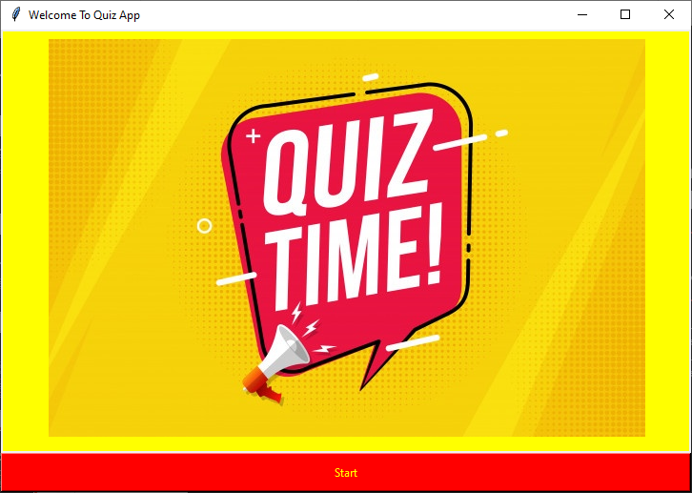
Movie Apps.

Slide 4
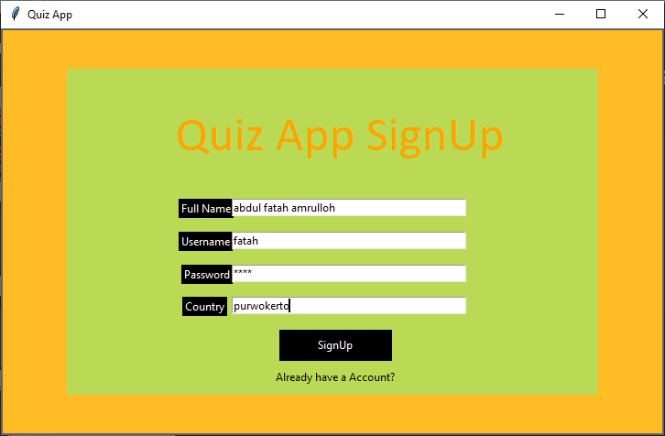
Movie Apps.

Slide 5
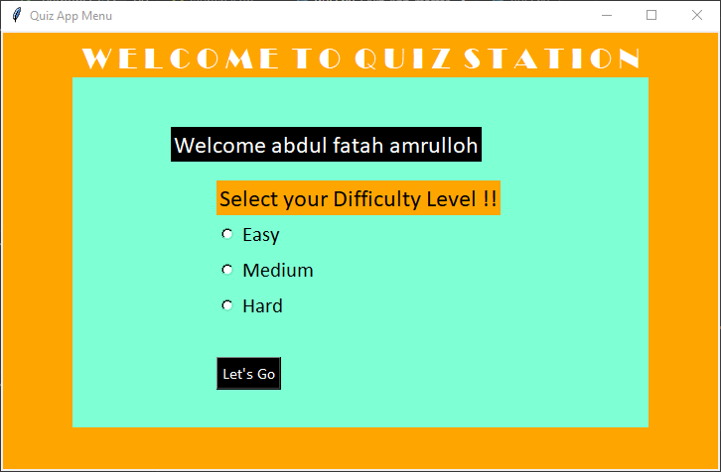
Movie Apps.

Slide 6
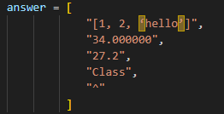


Movie Apps.
EASY
10s

Slide 7
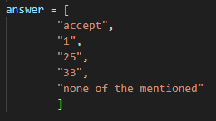
Movie Apps.
MEDIUM
10s

Slide 8
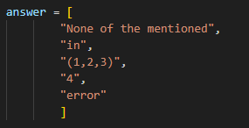
Movie Apps.
HARD
10s

Slide 9
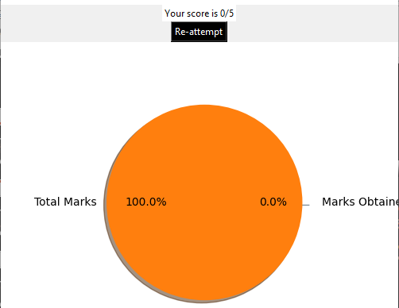
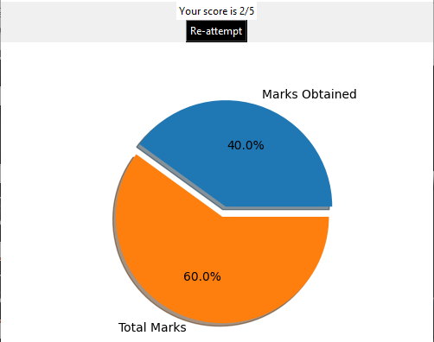
Movie Apps.
PERBEDAAN GRAFIK

Slide 10
Python Apps.
THANKS
FOR USING OUR APPS
ABDUL FATAH A

Slide 11
Python Apps.
LINK VIDEO
https://drive.google.com/file/d/1RucTMkUQ-yRVBctAFMtkk0VuIZbfam-h/view
ABDUL FATAH A

